Slide 1
Membership Inference Attack
汇报人：万世杰

Slide 2
1. 机器学习
机器学习算法可以帮助我们更好地理解和分析复杂的数据。机器学习的目标是学习数据(data)和标签(label)之间的关系，并构造一个可以推广到训练集(train set)之外的数据记录(records)的模型
主要有两种训练方式：
无监督学习：从未标记的数据中提取有用的特征，并构建一个解释其隐藏结构的模型
监督学习：学习已标记好的数据，生成一个对于给定输入能做出好的预测的模型（针对对象）
模型训练算法：
最小化模型在训练集上的预测误差，但有可能会过于适合这个训练集（过拟合），在其他同分布的数据集上可能表现较差
又提出正则化(regularization)技术，防止模型过拟合的同时最小化其预测误差

Slide 3
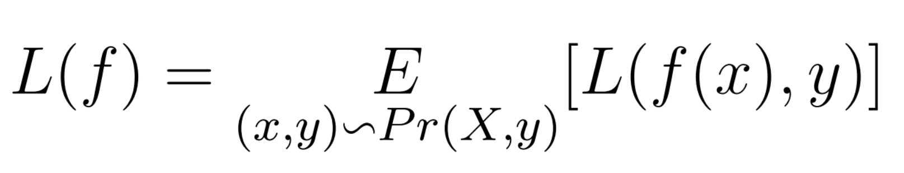
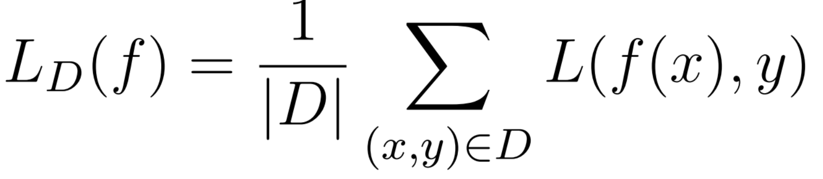
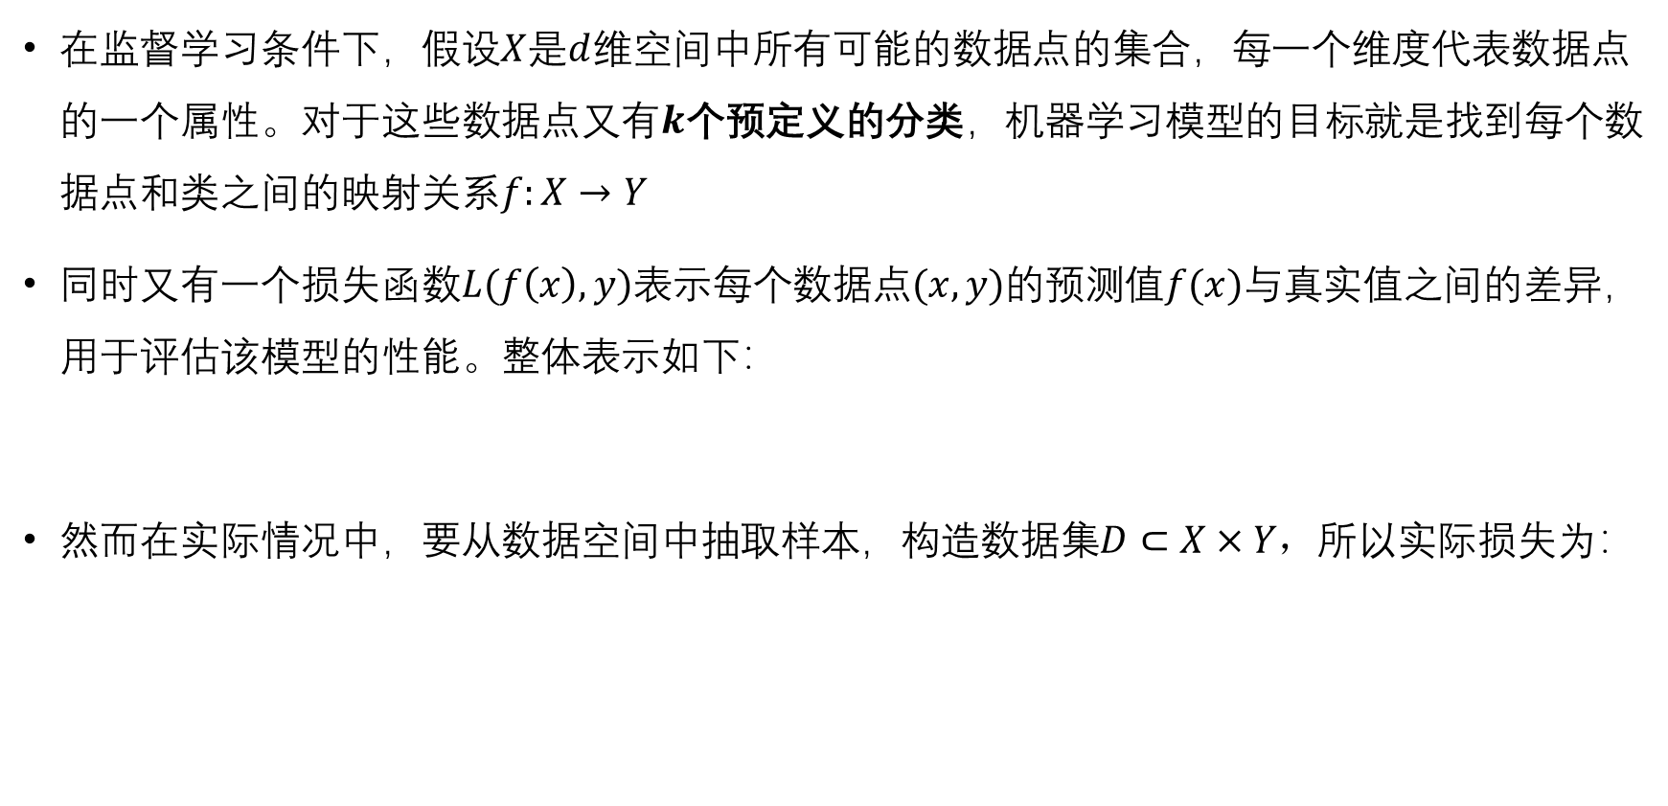
2. 模型表示
在监督学习条件下，假设$X$是$d$维空间中所有可能的数据点的集合，每一个维度代表数据点的一个属性。对于这些数据点又有$k$个预定义的分类，机器学习模型的目标就是找到每个数据点和类之间的映射关系$f:X→Y$
同时又有一个损失函数$L(f\left(x\right),y)$表示每个数据点$(x,y)$的预测值$f(x)$与真实值之间的差异，用于评估该模型的性能。整体表示如下：
然而在实际情况中，要从数据空间中抽取样本，构造数据集$D⊂X×Y，$所以实际损失为：

Slide 4
3. 成员关系推理攻击
定义：
在给定一个数据记录(data record)的情况下，判断这个数据记录是否用于目标模型(target model)的训练，即该数据记录是否在目标模型的训练集(train set)中。
现实背景：
现在有很多机器学习的服务平台提供相应的服务，其中大多数是向用户提供训练好的模型的API进行访问。因此，大多数情况下，敌人只能获取到目标模型的黑盒访问权限。
敌人知道这种模型的使用方式：输入输出格式、模型用途、数据类型等。因此敌人能够获取同分布类型的数据用于训练其攻击模型。
成员关系推理攻击是通过对目标模型在训练集与非训练集数据的输出的量化，预测该数据记录是否在训练集中。

Slide 5
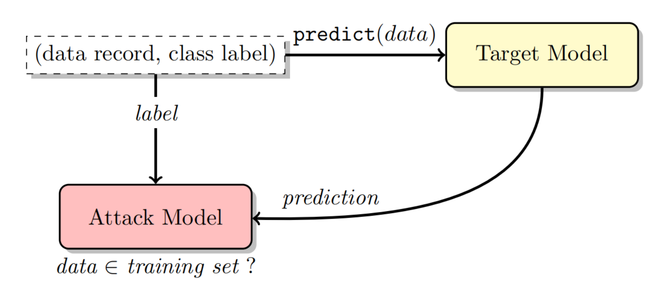

3. 成员关系推理攻击
影响成员关系推理攻击的因素：
目标模型的泛化能力，或者是目标模型过拟合的程度
目标模型训练集的选择
攻击组织的方式：
将数据的真实标签(ground truth)和目标模型的预测值作为一组数据给攻击模型进行预测，记为$(\left(x,y\right),f\left(x\right))$
但是仅仅通过黑盒访问一个目标模型来推测该数据记录是否属于训练集是比较困难的
因此又提出了影子模型

Slide 6
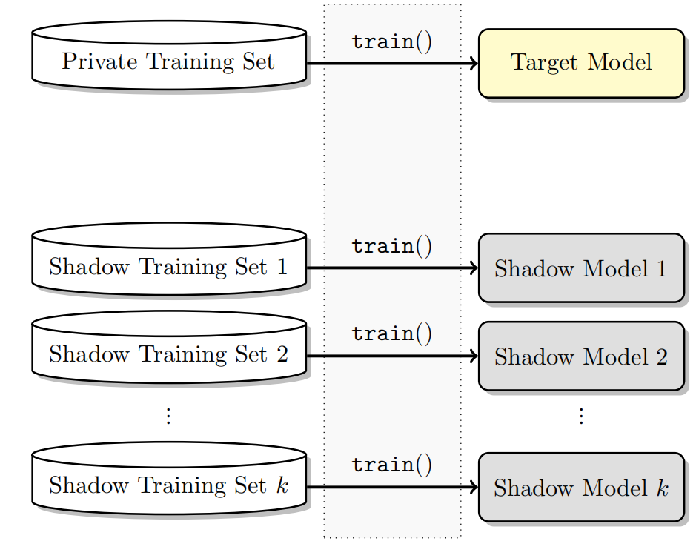
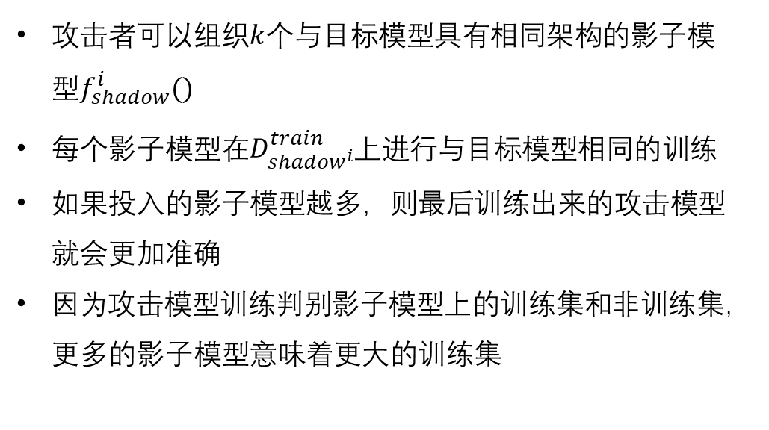
4. 影子模型 Shadow Models
攻击者可以组织$k$个与目标模型具有相同架构的影子模型$f_{shadow}^{i}()$
每个影子模型在$D_{{shadow}^{i}}^{train}$上进行与目标模型相同的训练
如果投入的影子模型越多，则最后训练出来的攻击模型就会更加准确
因为攻击模型训练判别影子模型上的训练集和非训练集，更多的影子模型意味着更大的训练集

Slide 7
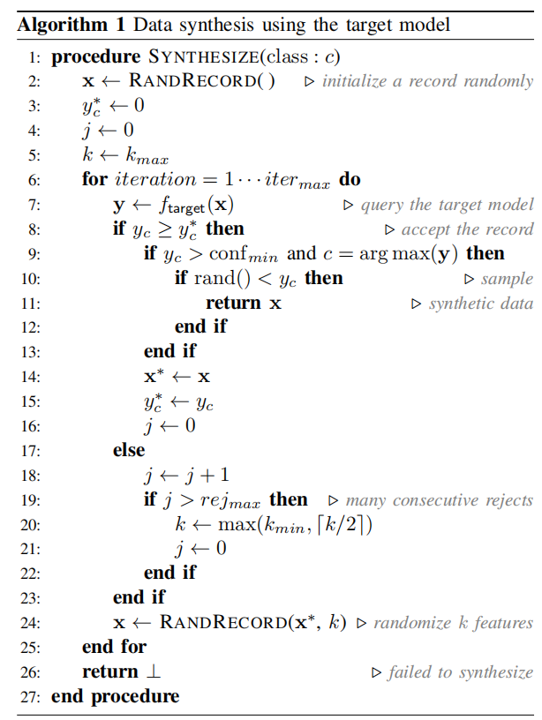
5. 训练数据的获取
基于模型合成训练数据（攻击者不知道训练数据的统计分布）
1. 使用爬山算法搜索可能的数据空间，而且数据记录能被目标模型进行高置信度的分类
2. 从这些数据中提取合成数据样本
基于统计分布合成
攻击者知道有关目标模型训练集的信息，能从同一分布的数据中提取训练集
对真实数据添加噪声

Slide 8
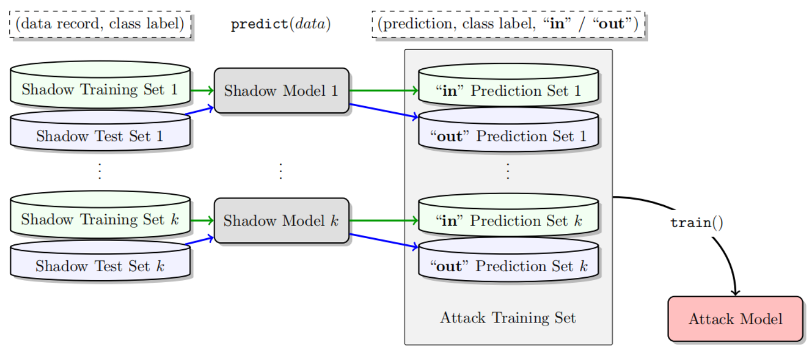
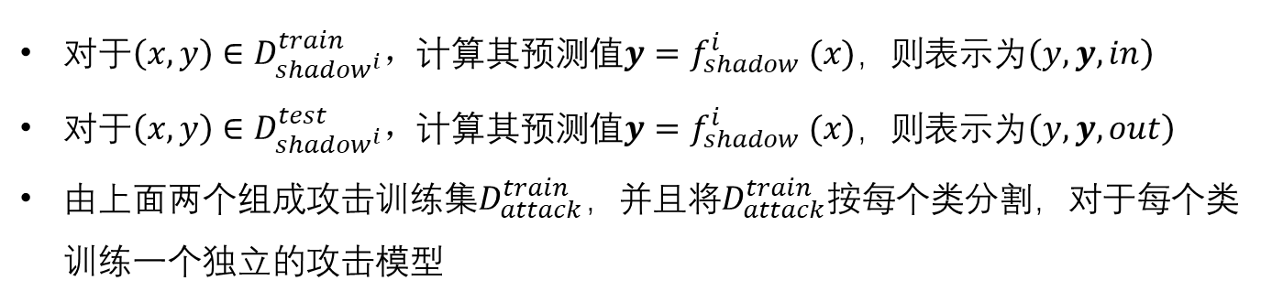
6. 训练攻击模型 Attack model
对于$\left(x,y\right)∈D_{{shadow}^{i}}^{train}，$计算其预测值${y=f}_{shadow}^{i} (x)，$则表示为$\left(y,y,in\right)$
对于$\left(x,y\right)∈D_{{shadow}^{i}}^{test}，$计算其预测值${y=f}_{shadow}^{i} (x)，$则表示为$\left(y,y,out\right)$
由上面两个组成攻击训练集$D_{attack}^{train}，$并且将$D_{attack}^{train}$按每个类分割，对于每个类训练一个独立的攻击模型

Slide 9
7. 实验总结
即使攻击者对目标模型训练数据分布的假设不是很准确，但是攻击依旧稳定
即使在只能黑盒访问目标模型的情况下，也无需对目标模型训练数据分布有任何的先验知识
更多的类越容易使得
影响模型容易受到成员关系推理攻击的因素有：
模型在训练集上过拟合
模型训练集的组成不平衡
防御措施
限制预测向量，如只返回最有可能的标签
降低预测的精度
增加预测向量的熵
使用正则化

